Slide 1

FlexyTale
Team 십오다

Slide 2




목차
5
PPTBIZCAM
100%
WHY?
-프로그램 개발의도
WHAT?
-프로그램 소개
CONTENTS A
HOW?
-프로그램 개발과정
- 그 외 프로그램 개선점, 사용된 프로그램 순서대로 발표 예정

Slide 3
-WHY? : 프로그램 개발의도
-왜 만들었는가?
1학년 전공수업 중 하나였던 ‘웹프로그래밍 기초‘ 를 들으며 HTML를 배웠는데,
그 중 어려웠던 CSS부분을 사람들에게 쉽게 알려주고자 하였다.
-왜 필요한가?
CSS를 잘 모르는 학생들에게 교육용 웹사이트 제공 → 웹프로그래밍에 대한 접근성 증가
프로그래밍의 필요성이 높기 때문에 이에 대한 교육용 웹사이트를 필요로 하는 사람이 증가함

Slide 4

-WHAT? : 프로그램 소개
Flexy Tale
Flexy Tale = CSS의 정렬 속성 중 하나인 Flexbox + 동화라는 뜻의 fairy tale의 합성어.
HTML의 요소들을 정리해주는 대표적인 CSS의 속성인 Flexbox를 보다 쉽게 이해하기 위해
백설공주 동화의 내용 전개를 도와주며 공부할 수 있는 교육용 웹사이트
Ex)
Flex 속성을 통해 난쟁이를 왼쪽으로 옮겨주세요!

Slide 5
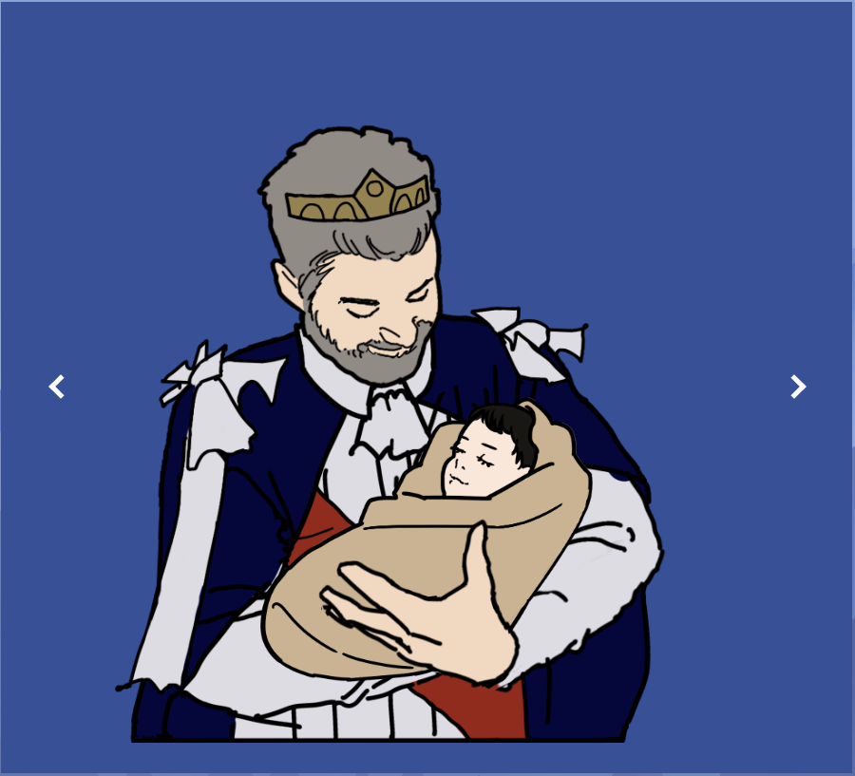
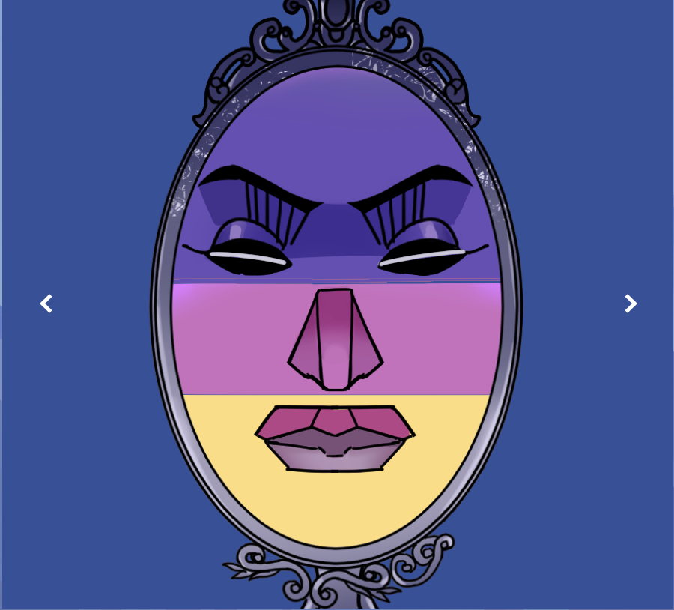
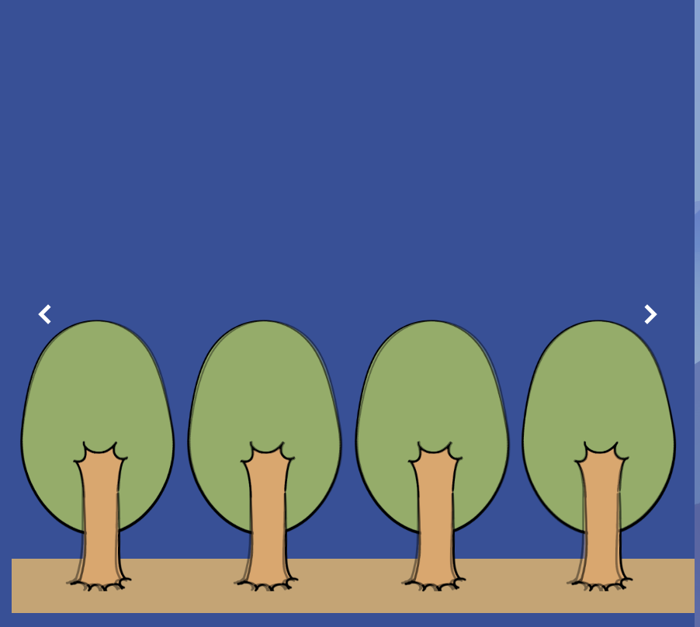
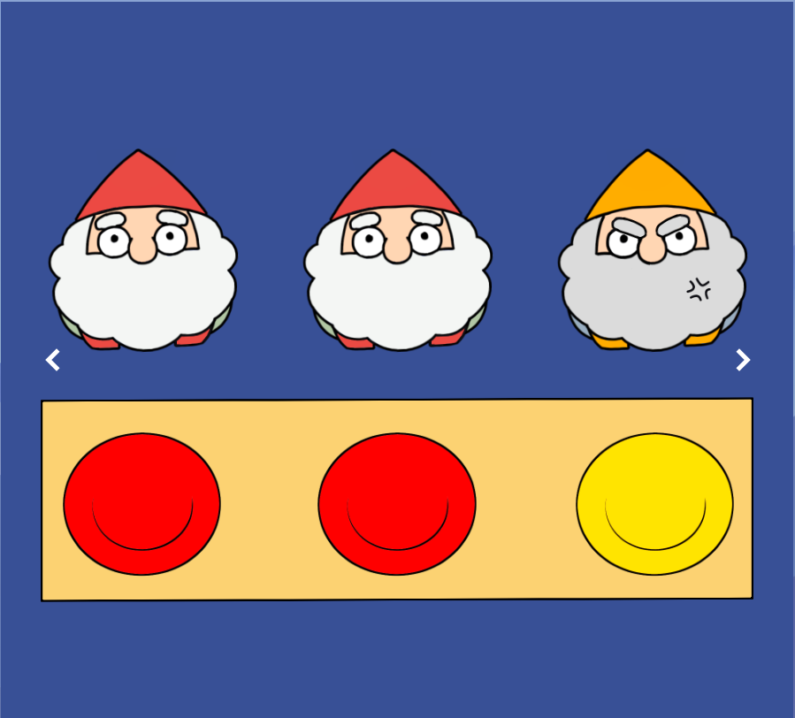
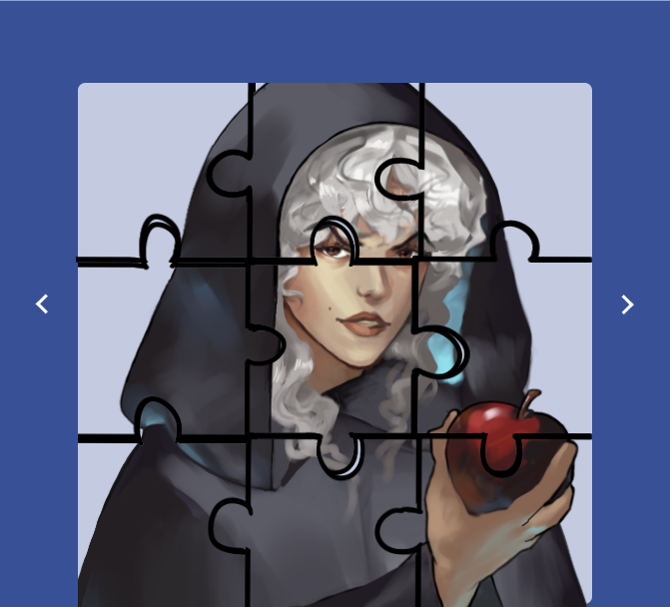
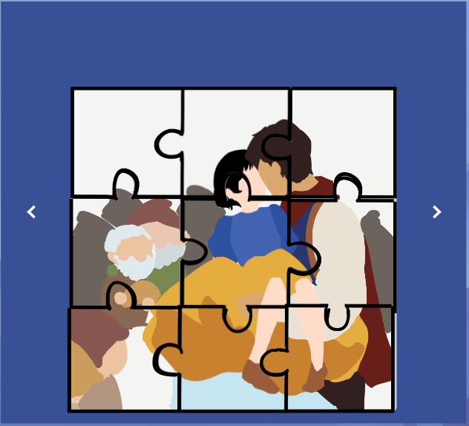
-WHAT? : 프로그램 소개
1
2
3
총 6개의 페이지로 구성
플레이어가 코드를 입력하여
백설공주의 이야기가
진행될 수 있도록 도와주는 것
레벨이 높아질 수록
사용해야하는 속성이 추가되며,
이를 통해 학습자가 Flexbox 속성을 이해하는데 도움을 줌.
4
5
6

Slide 6
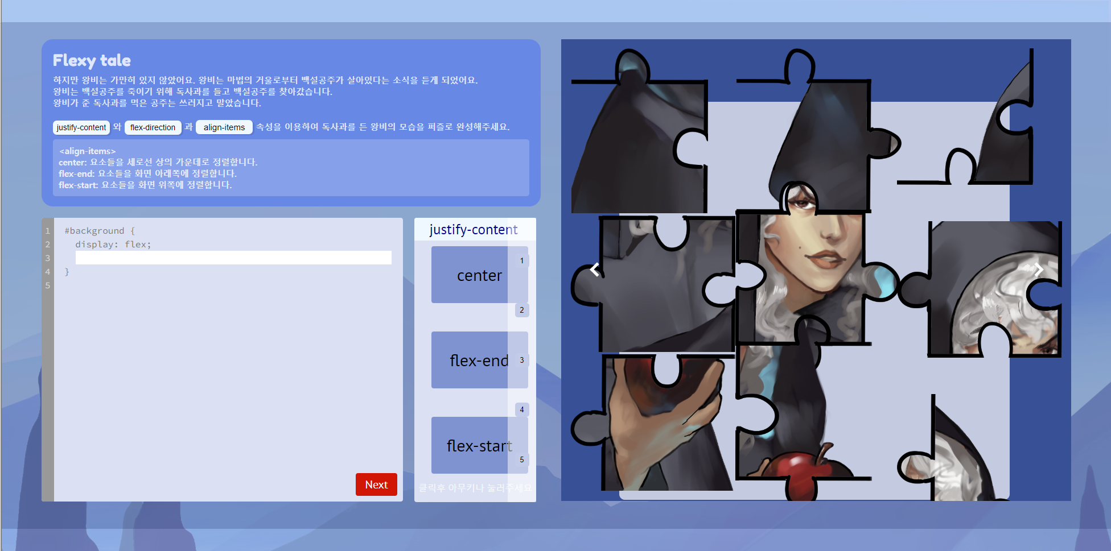
-WHAT? : 프로그램 소개
전체적인 페이지 모습

Slide 7
-WHAT? : 프로그램 소개
1
2
3
동화내용 설명
Flexbox 속성 설명
속성에 대한 자세한 설명

Slide 8
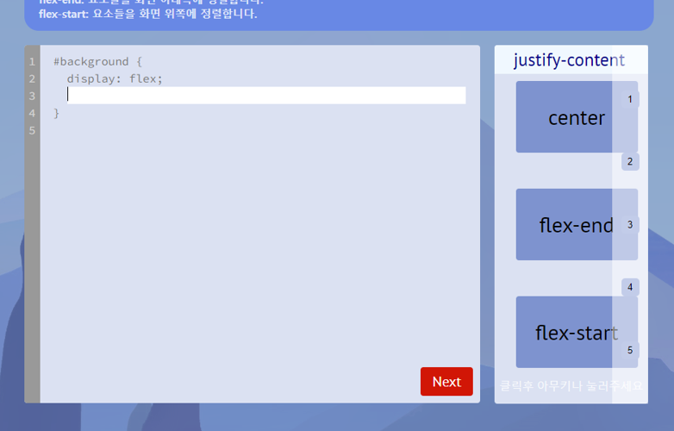
-WHAT? : 프로그램 소개
1
2
3
직접 코드를 입력하는 창
누르면 버튼에 적혀있는 속성대로
요소들이 정렬되는 버튼

Slide 9

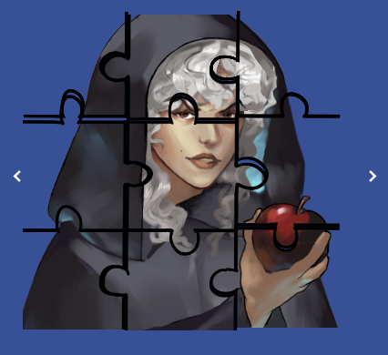
-WHAT? : 프로그램 소개
1
2
주어진 속성들을 이용하여
오브젝트들을 알맞게 맞춰주면 다음페이지로 넘어가짐

Slide 10
-HOW? : 프로그램 개발과정
전체적으로 HTML, CSS, Javascript를 이용하여 개발하였고, 각자가 맡은 부분을 작업한 후 Github에 공유하여 연결하는 방식으로 제작됨.
또한 웹프로그래밍에 대한 스터디를 진행 후
공부한 내용들도 모두 Github에 게시함.

Slide 11
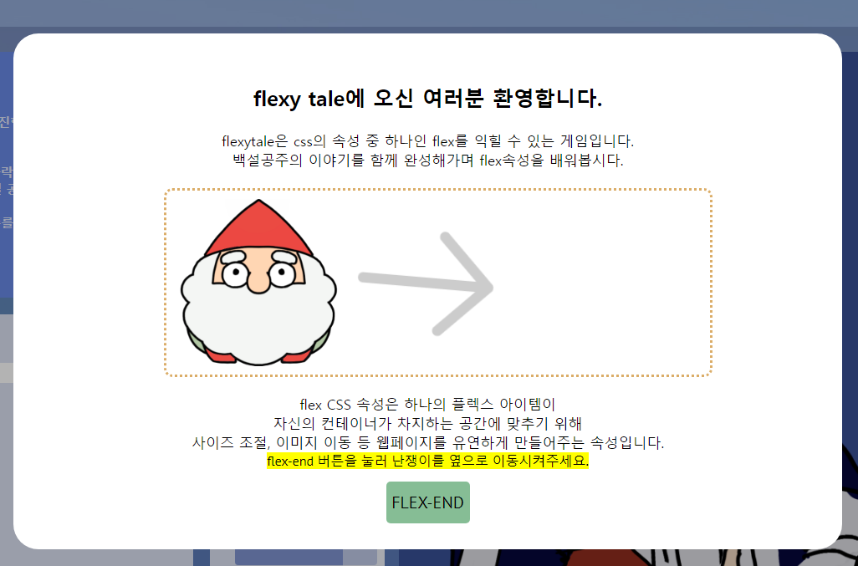
-HOW? : 프로그램 개발과정
HTML로 POP-UP창을 만들고, 처음 시작할 때
페이지에 대한 간단한 소개와 방법을 알려주는
설명서창을 제작하였음.
진행 버튼을 누르기 전까지는 페이지의 다른
요소들을 클릭할 수 없게 해두었고,
JS의 show와 hide 기능을 이용하여
버튼을 누르면 해당 설명서창이 사라지게 됨

Slide 12
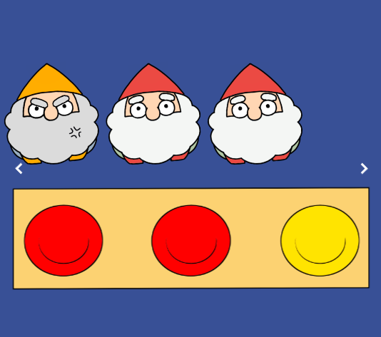
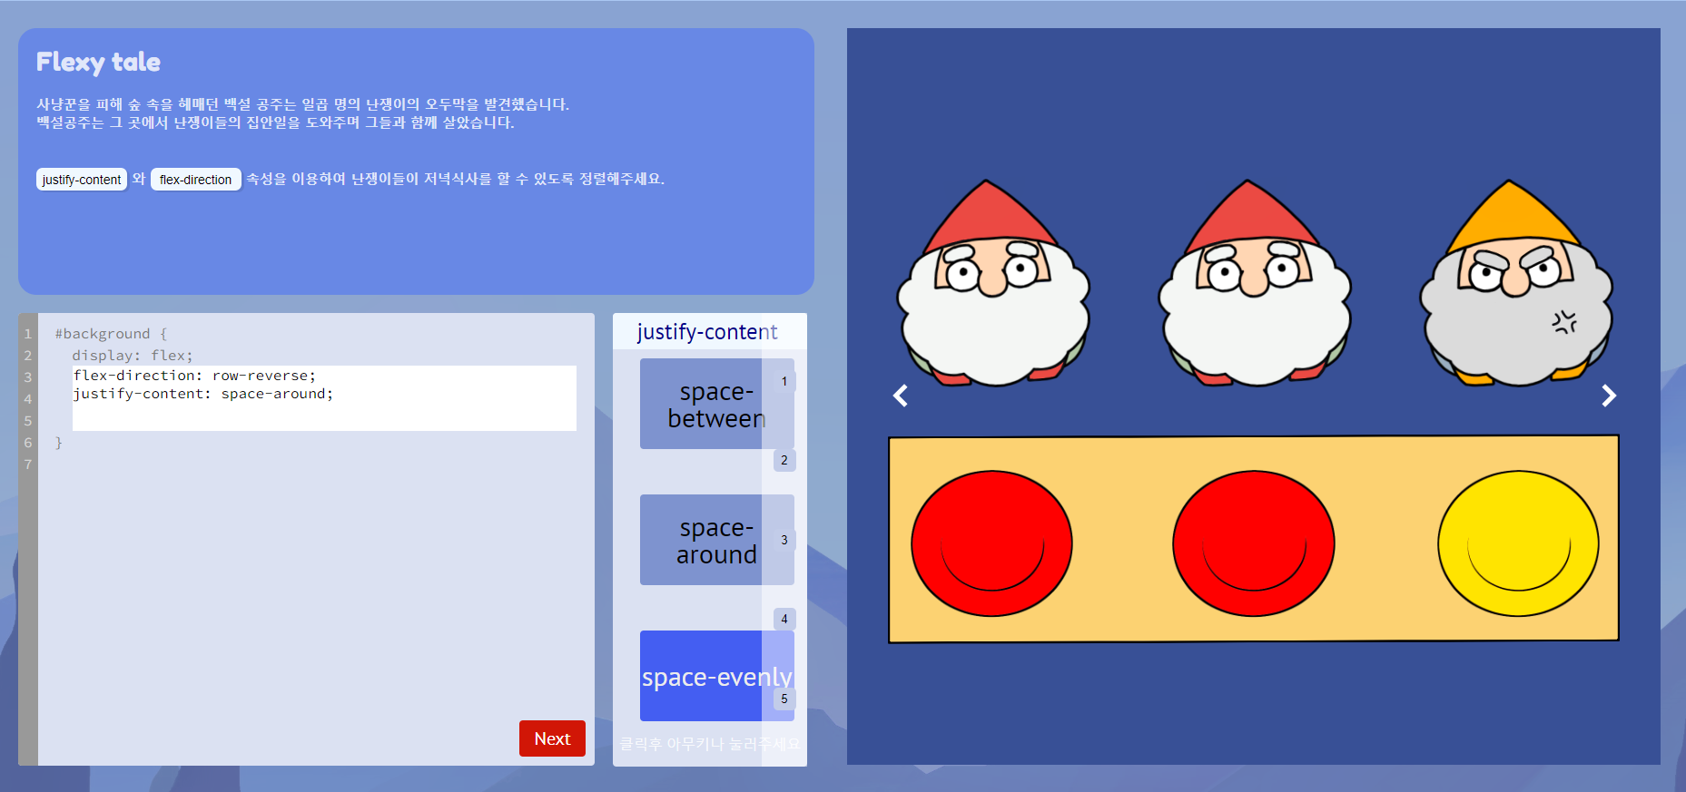
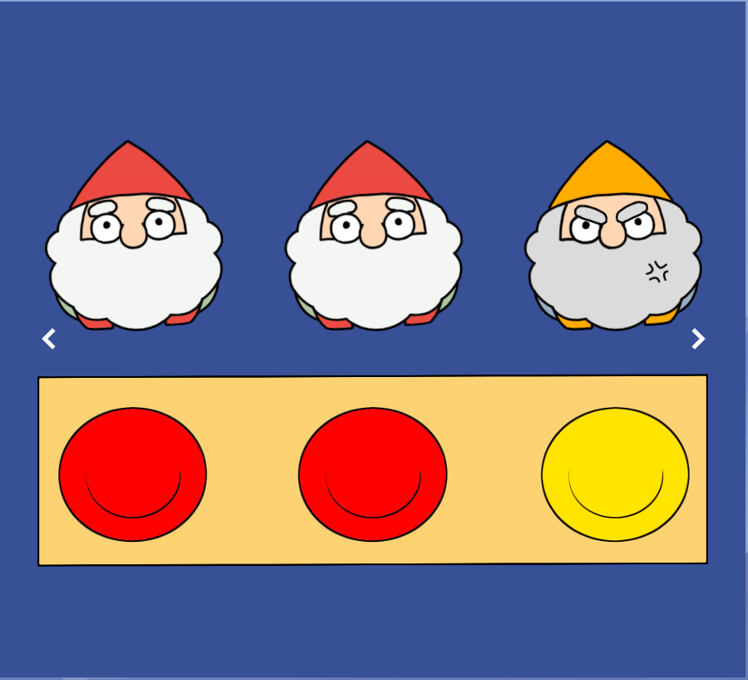
-HOW? : 프로그램 개발과정
코드를 알맞게 입력 후
JS의 include 기능과 getElementById 기능을 이용하여
코드를 입력하면 실시간으로 입력된 속성이 해당 요소들에게 바로 적용될 수 있도록 개발함.
또한, 알맞은 코드를 입력했을 때 다음으로 넘어갈 수 있는 Next 버튼이 표시될 수 있도록 제작함.

Slide 13
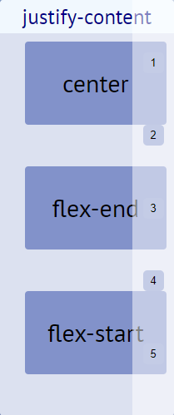
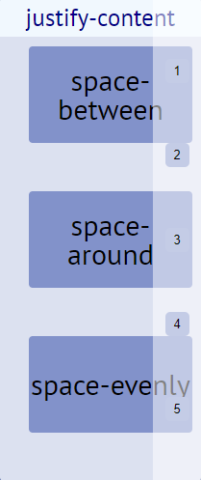
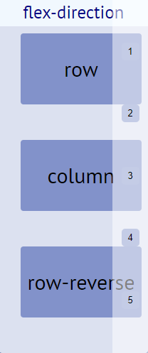
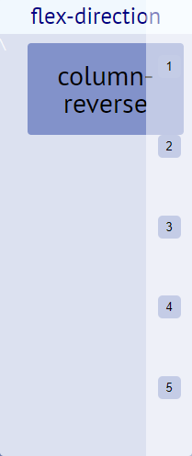
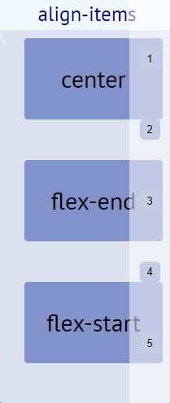
-HOW? : 프로그램 개발과정
각 속성별로 3가지의 속성을 담은 버튼을 HTML로 제작.
CSS로 디자인을 맞춘 후 JS로 작동하게 함.
총 5페이지의 버튼을 만들어 사용자가 버튼만 눌러도
해당 속성이 어떻게 적용되는지 알기 쉽게 제작하였음.

Slide 14
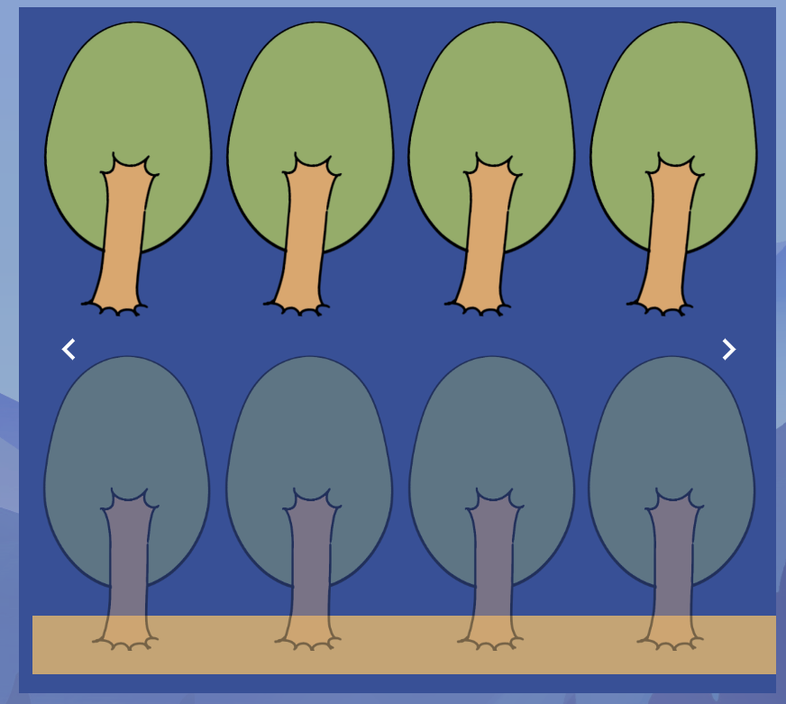
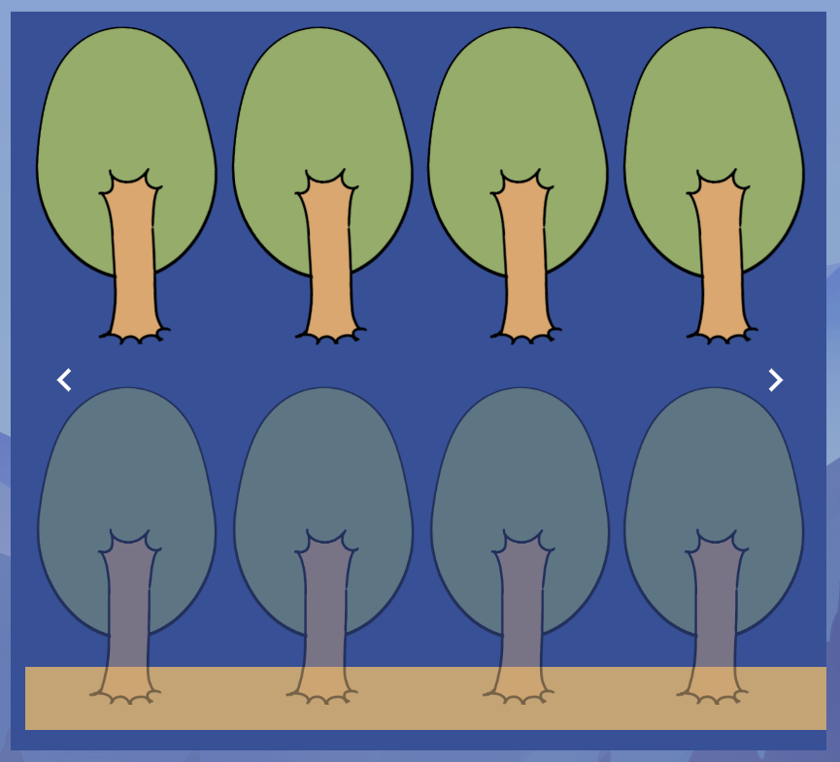
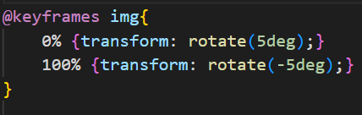
-HOW? : 프로그램 개발과정
이미지에 생동감을 부여하기 위해 CSS animation 기능을 추가하여
HTML 요소들이 움직일 수 있도록 개발함.

Slide 15
-앞으로의 개선점
5
PPTBIZCAM
100%
프로그램을 개발하기 위해 사용되었던 파일들을 관리하는데 있어서 어려움을 느꼈다.
폴더별로 정리하고, 각각 이름을 부여하였지만 방대한 양의 파일을 관리하는데 있어서 문제를 느꼈다.
해당 웹페이지는 아직 서버를 구축하지 않아서 파일을 갖고 있는 사람만 해당 웹페이지를
열람할 수 있다는 점이 아쉽다. 백엔드 서버까지 구축하여 실제 웹페이지를 호스팅해보고 싶다.
페이지에 각각 현재가 몇 페이지인지, 앞으로 몇 페이지가 남았는지 표시하지 못했다.
또한 전체적으로 페이지를 넘나들 수 있는 기능을 구현하지 못했다는 점이 아쉬웠다.
게임 디자인과 설명을 조금 더 단순화하여 사용자에게 다가갔으면 어땠을까 하는 생각이 들었다.

Slide 16





-개발하며 사용된 프로그램
Visual Studio Code
HTML, CSS, JS 코드 에디터
Photoshop / illustration / ClipStudio / Procreater
페이지에 사용된 그림, 아이콘 등 제작

Slide 17
감사합니다
Team 십오야

